Slide 1
SAMOOCENA JAKO NARZĘDZIE IDENTYFIKACJI RYZYKA W SYSTEMIE KONTROLI ZARZĄDCZEJ
Warszawa, 27 kwietnia 2015 r.

Slide 2
„Nigdy nie jesteśmy równie daleko od celu jak wtedy,
kiedy nie wiemy dokąd zmierzamy”
Ch. M. de Talleyrand

Slide 3
NOWE ZARZĄDZANIE PUBLICZNE NEW PUBLIC MANAGEMENT
Zastąpienie tradycyjnego biurokratycznego modelu zarządzania administracją przez model menedżerski,
Zastosowanie w sektorze publicznym zasad i modeli zarządzania znanych i stosowanych z powodzeniem w sektorze prywatnym,
Rosnące oczekiwania obywateli co do jakości usług publicznych,
Duża niechęć do podnoszenia podatków – naturalne dążenia do otrzymywania „coraz więcej za coraz mniej”.

Slide 4
KONTROLA ZARZĄDCZA - SPRAWNOŚĆ
Powinność konstytucyjna,
Wartość dodana dla obywatela,
Poniesione nakłady a osiągnięte cele,
Sprawność wymaga pomiaru:
Nakładów (ang. input),np. wynagrodzenia nauczycieli języka angielskiego zatrudnionych w szkole,
Produktów (ang. output), np. lekcje języka angielskiego prowadzone dla określonej liczby uczniów,
Wyników (ang. outcomes), np.: umiejętności językowe uczniów.

Slide 5
KONTROLA ZARZĄDCZA - GENEZA I ISTOTA
Kontrola czy zarządzanie?
Czy to jest coś nowego?
Jaki jest związek z finansami publicznymi?
Skąd wzięła się nazwa kontrola zarządcza?

Slide 6
KONTROLA ZARZĄDCZA – PO CO?
Jakie cele planuje się osiągnąć?
Jakie zadania są zaplanowane do wykonania w celu osiągnięcia celów?
Jak zmierzyć realizację zakładanego celu?
Kto jest odpowiedzialny za realizację zadania?
Jakie skutki (rezultaty) ma przynieść realizacja założonych celów? Jakie wartości docelowe powinny osiągnąć zakładane mierniki?
Jakie ryzyka są związane z realizacją zadań i jak im zapobiegać?
Czy postawione cele zostały osiągnięte?

Slide 7
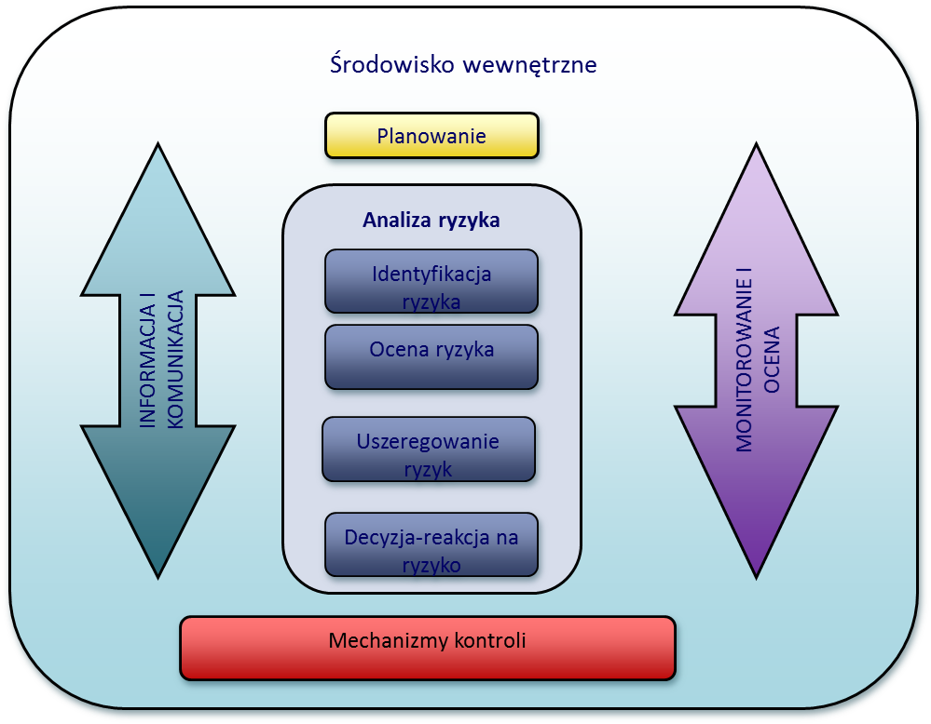
KONTROLA ZARZĄDCZA - CO TO?
STAŁY I CIĄGŁY PROCES OCENY JEDNOSTKI POD KĄTEM ZDOLNOŚCI I SPRAWNOŚCI OSIĄGANIA WYZNACZONYCH CELÓW
KONTROLI ZARZĄDCZEJ NIE MOŻNA WDROŻYĆ

Slide 8
SAMOOCENA
Jeden ze sposobów weryfikacji poszczególnych standardów,
Modelowanie kwestionariuszy samooceny,
Realizacja wytycznych Ministra Finansów opublikowanych w Komunikacie Nr 3 Ministra Finansów z dnia 16 lutego 2011 r. w sprawie szczegółowych wytycznych w zakresie samooceny kontroli zarządczej dla jednostek sektora finansów publicznych(Dz. Urz. Min. Fin. z 2011 r. nr 2 poz. 11).

Slide 9
SYSTEM WSPOMAGAJĄCY PRZEPROWADZANIE SAMOOCENY SYSTEMU KONTROLI ZARZĄDCZEJ
e - Usługa,
Diagnoza kontroli zarządczej na I i II poziomie,
Obejmująca wszystkie standardy,
Dedykowane ankiety – arkusze samooceny,
Automatyczny raport z przeprowadzonej diagnozy,
Informacja o stanie kontroli zarządczej na każdym z poziomów.

Slide 10
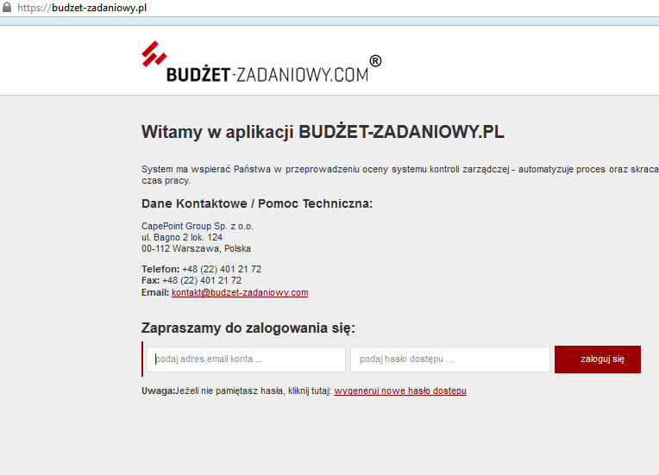
Strona logowania
Logowanie do systemu za pomocą indywidualnego
loginu i hasła

Slide 11
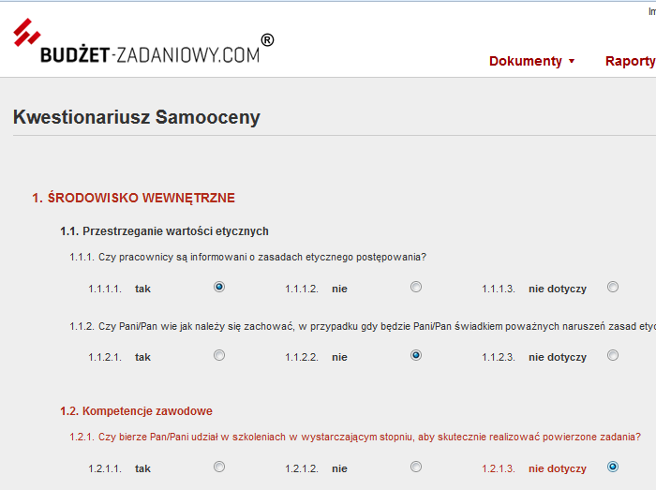
Kwestionariusz samooceny
Udzielanie
odpowiedzi na pytania zawarte w kwestionariuszu:
„tak”/„nie”/„nie dotyczy”

Slide 12
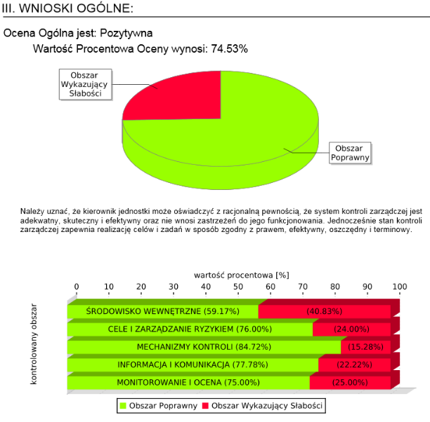
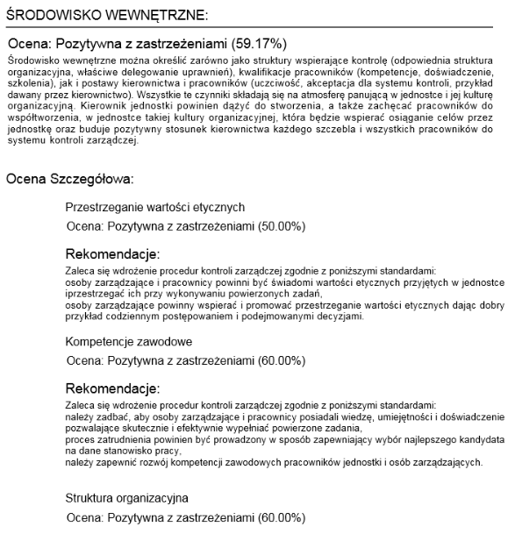
Raport
Wyniki samooceny w postaci gotowych raportów, zawierających wykresy i gotowe rekomendacje.

Slide 13
RYZYKO
Ryzyko to niepewne zdarzenie lub zbiór niepewnych zdarzeń, które, jeżeli by zaszły, to wpłyną na osiągalność celów.

Slide 14
CEL ZARZĄDZANIA RYZYKIEM
Celem ostatecznym jest wsparcie systemu decyzyjnego w jednostce poprzez doprowadzenie do pełnego uświadomienia ryzyk i ich potencjalnego wpływu na każdy z celów istotnych dla jednostki.
Zmniejszenie prawdopodobieństwa i skutków wystąpienia ryzyk niekorzystnych – zagrożeń aby osiągnąć założone cele!

Slide 15
SAMOOCENA A ZARZĄDZANIE RYZYKIEM
Raport samooceny dostarcza informacji:
Które obszary działalności narażone są na występowanie ryzyka,
Jaki jest potencjalny poziom zagrożenia,
Gdzie w szczególności należy dokonać wnikliwej identyfikacji.
Analiza Ryzyka powinna korzystać z wyników samooceny
Samoocena nie może być samoistną podstawą do identyfikacji ryzyk.

Slide 16
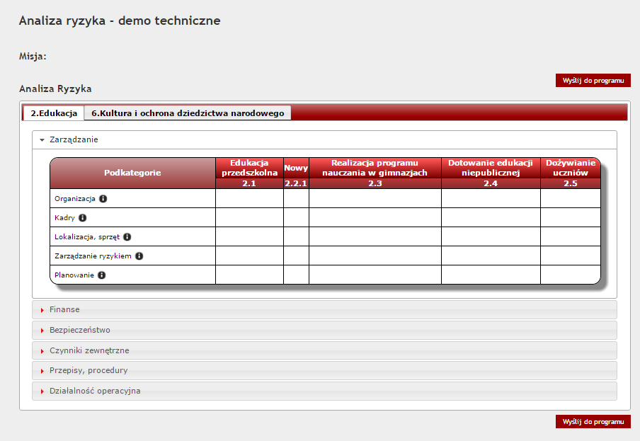
PLAN DZIAŁALNOŚCI Z ANALIZĄ RYZYKA
Zgodnie z tym,
do jakich elementów planu działalności jednostka
została przypisana pojawiają się odpowiednie dla
niej kategorie oceny zadania oraz podkategorie i
pola w których definiowane jest ryzyko.

Slide 17
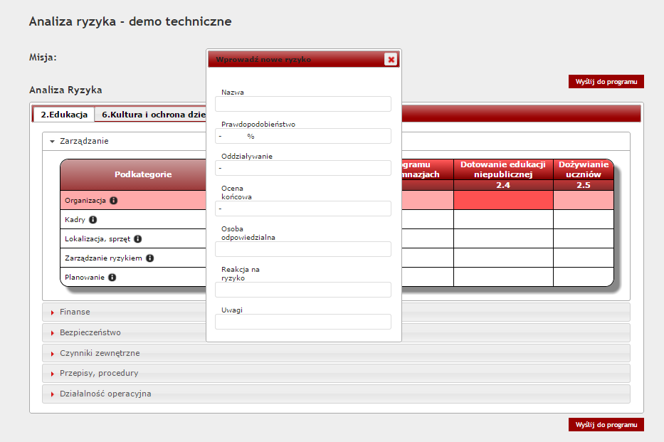
PLAN DZIAŁALNOŚCI Z ANALIZĄ RYZYKA
Po wybraniu pola, na którym
użytkownik chce zdefiniować nowe ryzyko
pojawia się formularz, w którym użytkownik wypełnia
pola: Nazwa, Prawdopodobieństwo,
Oddziaływanie, Ocena końcowa, Osoba
odpowiedzialna, Reakcja na ryzyko, Uwagi.

Slide 18
WARUNKI CENOWE
Cena uzależniona jest od wielkości JST i ustalana indywidualnie w zależności od wybranego pakietu. Specjalnie dla członków Związku Gmin Wiejskich Rzeczypospolitej Polskiej przygotowaliśmy dodatkowy rabat w wysokości 10%.
Osoby zainteresowane poznaniem pełnych możliwości prezentowanych rozwiązań w zakresie kontroli zarządczej zapraszamy do kontaktu:
Tomasz Bartoś
tel: 793 232 363
e-mail: tomasz.bartos@redocean.pl
Red Ocean Sp. z o.o.
Al. Jerozolimskie 125/127
02-017 Warszawa
Tel. (22) 699 71 55

